Slide 1
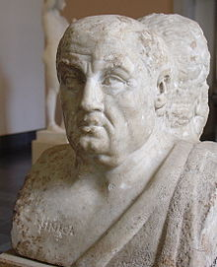
Lucius Annaeus Seneca
Minor

Slide 2
Lucije Anej Seneka Mlađi (Filozof)
Cordoba (Hispanija), c. 4.g. – Rim, 65.g.A.D. (Pizonova urota)
Odrastao u Rimu i Egiptu, sin Seneke Starijeg, stric pjesnika Lukana
  De situ et sacris Aeqyptiorum (izgubljeno i upitno)
Za vrijeme Klaudija (od 41.) 8 godina u progonstvu na Korzici (Mesalina)
Odgojitelj cara Nerona, od 54. g. njegov savjetnik
  zajedno s prefektom pretorijanaca, Sekstom Afranijem Burom
  Sastavio posmrtni govor za Agripinu Mlađu, 62. se povlači na imanje u Kampaniji
Filozof (stoik), tragičar, satiričar, odvjetnik i govornik
Živio često u neskladu s načelima (aliter loqueris, aliter vivis)
  Npr., lihvario Britance, podupirao tiranina, petljao s udanim ženama…
Notes:
Udana žena: Julija Livila, Kaligulina sestra?

Slide 3
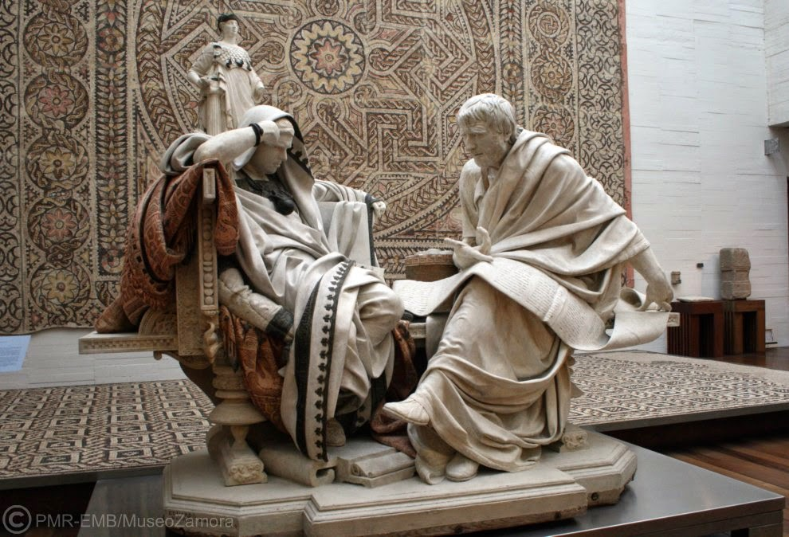
Djela
Moralno-filozofska
  Dijalozi, rasprave i pisma
Prirodoslovlje
  Geografija i etnografija, astronomija i sl.
Satira
Poezija: tragedije i epigrami (bar 3)
Najvažniji predstavnik novog stila u prozi
  Antiteze, poentiranje, sentencioznost (~azijanizam)
Eduardo Barrón: Seneka podučava Nerona
http://www.drahumbert-psiquiatria.es/seneca-autoayuda-desde-el-siglo-i/

Slide 4
Filozofija
Bavi se etikom i moralom, učio od stoika Atala
Humanistička načela
Epistulae morales ad Lucilium, 64.g.
  124 pisma o moralnim pitanjima, pisana u „mirovini”, na čitanje svima
  Erras, Lucili: ex hac vita ad illam ascenditur. Quod interest inter splendorem et lucem, cum haec certam originem habeat ac suam, ille niteat alieno, hoc inter hanc vitam et illam: haec fulgore extrinsecus veniente percussa est, crassam illi statim umbram faciet quisquis obstiterit: illa suo lumine illustris est. Studia te tua clarum et nobilem efficient. (II, 21, 2)
Notes:
Humanizam: navodno se dopisivao sa sv. Pavlom

Slide 5
Dialogi
Deset filozofskih spisa u 12 knjiga, nisu sve dijalozi
Consolationes
  40.g. Ad Marciam, De consolatione – tješi je nakon smrti sina (stoička pohvala smrti)
  44.g. Consolatio ad Polybium – Klaudijevom tajniku, zbog smrti brata
  42.g. Ad Helviam matrem, De consolatione – tješi majku zbog svog progonstva
Monografije:
  4) 64.g. De providentia – Luciliju
  5) 55.g. De constantia sapientis – Serenu
  6) 41.g. De ira – 3 knjige, bratu Novatu o posljedicama i potrebi kontrole srdžbe
  7) 58.g. De vita beata – Galionu, nedovršeno
  8) 62.g. De otio – Serenu, o povlačenju stoika u dokolicu
  9) 63.g. De tranquillitate animi – Serenu
  10) 49.g. De brevitate vitæ – Paulinu, o tome kako je svaki život dovoljno dugačak ako se mudro živi
Notes:
Marcija je kći Kremucija Korda, čija je povijesna djela Tiberije spalio, a njega natjerao na samoubojstvo (pisano u doba kad ga Kaligula vraća u knjižnice)
Ad Polybium je dodvoravanje caru da ga vrati iz progonstva
Majka neka mu proučava filozofiju

Slide 6
Filozofsko-politička djela
56.g. De clementia u 2 knjige (nepotpuno) – upućeno Neronu: blagost je vrlina vladara
  Clementia Caesaris (naslijeđe Julija Cezara)
63.g. De beneficiis u 7 knjiga – također Neronu; brojni primjeri i anegdote
=> Prosvijetljena monarhija spojena s republikanskim težnjama jednog senatora
Filozofsko-znanstveno djelo
62/63.g. Naturales quaestiones u 7 (sačuvanih) knjiga, Luciliju
  Antičke teorije astronomije, meteorologije i geografije
  Pogled na svijet iz stoičke perspektive

Slide 7
Apocolocyntosis divi Claudii
= Ludus de morte Claudii; Claudii apotheosis per saturam
54.g. (nakon Klaudijeve smrti)
Jedno od najduhovitijih djela rimske književnosti
menipska satira
  Mješavina stiha i proze
  Službeni stil s vulgarnim govorom (poslovice, grčki,…)
  Ismijavanje careve učenosti, njegove politike i privatnog života
  Ulizivanje Neronu?

Slide 8
Tragedije
Prema (većinom) Euripidu, pisane nakon 62.g. (?)
Utjecaj retorike
  Deklamacije, poentiranje, jaki izrazi…
  Likovi i radnja su manje razrađeni
Pisane za javne recitacije, ne za izvođenje (ubojstva na sceni, npr.)
Fascinacija morbidnošću i patetikom
  I sam je umro „dramatično” (~ Sokrat)
Hercules furens
Troades
Phoenissae – niz scena iz priče o tebanskoj kraljevskoj obitelji
Oedipus
Medea – ubojica i „vještica”
Phaedra
Agamemnon
Thyestes
Hercules Oetaeus – upitno autorstvo
Octavia – preteksta, nije Senekina

Slide 9
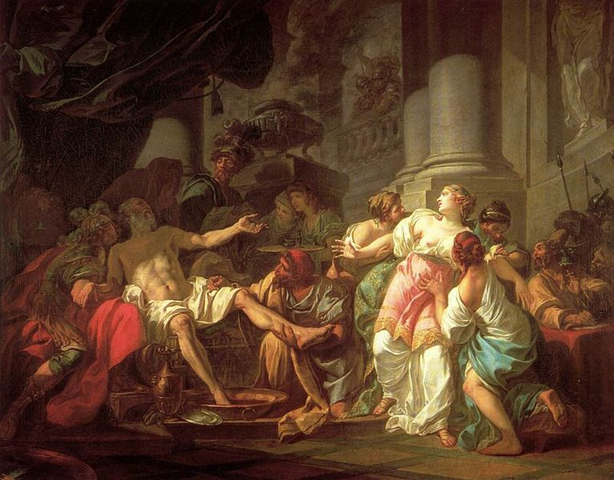
Izgubljena djela
Moralis philosophiae libri, De officiis, Exhortationes, De immatura morte, De matrimonio, De superstitione, Quomodo amicitia continenda sit, De situ Indiae, De motu terrarum, De forma mundi, De lapidum natura, De piscium natura
Jacques-Louis David, La Mort de Sénèque
https://commons.wikimedia.org/wiki/File:Jacques-Louis_David_-_The_Death_of_Seneca_-_WGA06041.jpg

